Slide 1
OpenCV alapok
Szoftverfejlesztés laboratórium 2

Slide 2
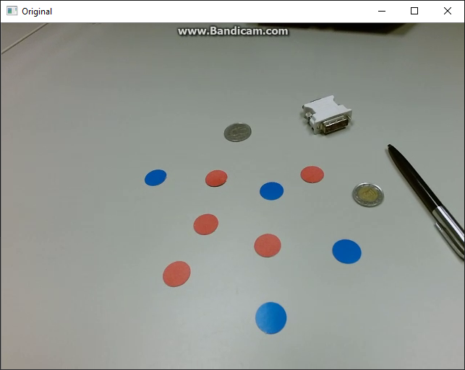
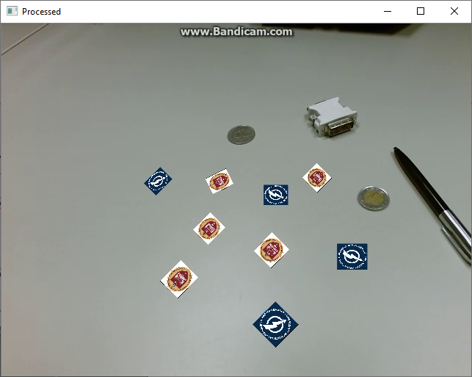
Feladat: kezdetleges kiterjesztett valóság
Detektáljunk színes korongokat (“markereket”) egy videón
A korongokat cseréljük le másik képre
Különböztessük meg a piros és kék korongokat, más-más kép kerüljön rájuk
A képek orientációja (amennyire lehet) kövesse a korongokét
Beküldendő: main.cpp

Slide 3
Kiterjesztett valóság
Detektálás
Látunk-e „ismerős” vagy „fontos” dolgokat a képen?
Felismerés
Mit látunk a képen?
Lokalizáció
Hol van a képen (képtérben) amit látunk?
Hol van a kamerához képest a 3D térben amit látunk?
A kép kiegészítése renderelt tartalommal

Slide 4
OpenCV
Open Source Computer Vision Library
Nyílt forráskódú képfeldolgozó könyvtár, sok platformra
Több, mint 2500 algoritmus implementációja
Android, iOS, Windows, Linux, MacOS …
C++, Python, Cuda, JAVA, OpenCL és Matlabban elérhető
Az újabb verziók objektum-orientáltak
Többszálú!
Alapvetően CPU alapú, de GPU kiterjesztés is van

Slide 5
OpenCV otthonra
https://opencv.org/releases/ (ajánlott: 3.3 ≤ x ≤ 3.4.11)
(NE a forráskódot töltsük le, hanem a lefordított változatot)
Csomagoljuk ki egy szabadon választott könyvtárba
Tipp: Érdemes elmenteni környezeti változóba:
OPENCV_DIR = ahova_kicsomagoltuk\opencv\build
Hivatkozás visual studioból: $(OPENCV_DIR)

Slide 6
(OpenCV 3 v 4)
A laboron szereplő kód nagy része OpenCV 4.x verzió alatt is működik
Kivétel a konstansok, ezek jellemzően CV_NÉV alak helyett cv::NÉV néven elérhetők
Pl:
CV_RETR_TREE (3.x) → cv::RETR_TREE (4.x)
CV_GRAY2BGR (3.x) → cv::COLOR_GRAY2BGR (4.x)

Slide 7
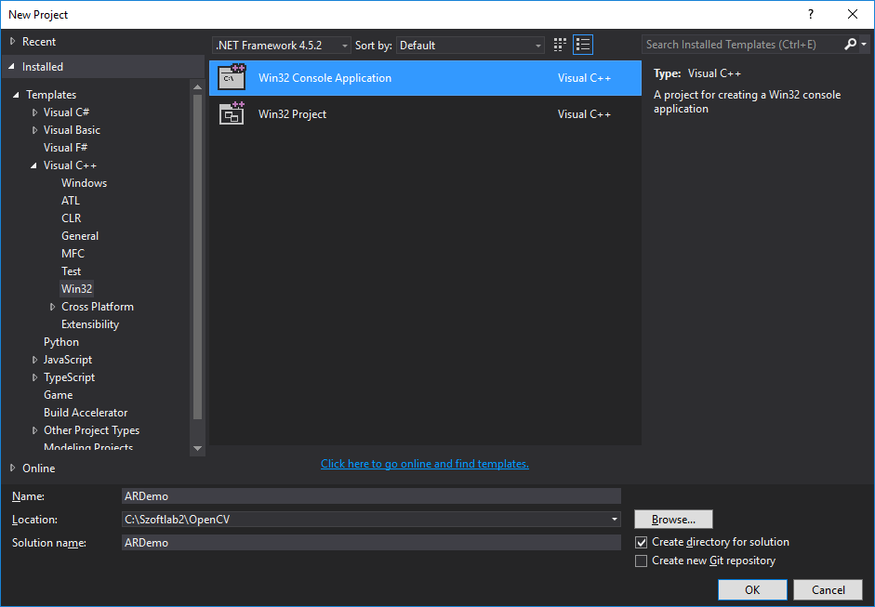
C++ OpenCV projekt
Töltsük le a kiindulási projektet!
(Új OpenCV project nulláról, ha szükség volna rá:
Visual studio 2015+
Új Project
W32 console
Empty project)

Slide 8
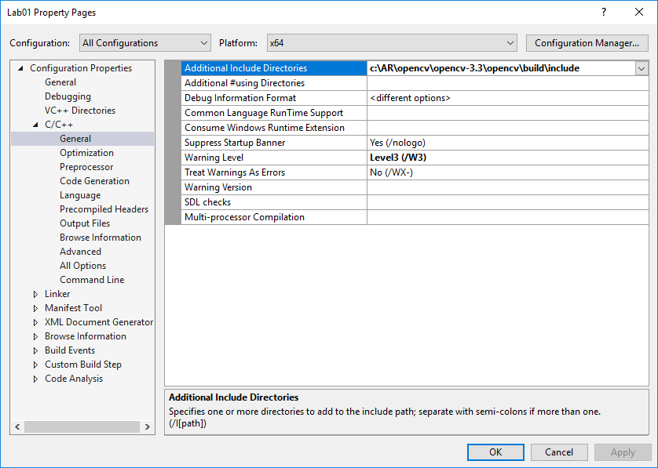
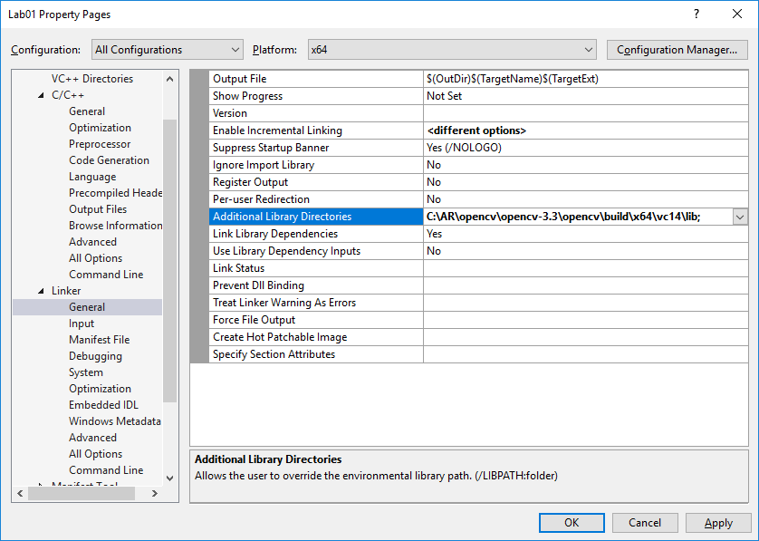
Include és library könyvtárak
A laborgépek OpenCV útvonalai vannak beállítva
Include: $(OPENCV_DIR)opencv\build\include
Lib: $(OPENCV_DIR)opencv\build\include\x64\vc**
vc14: Visual Studio 2015, vc15: Visual Studio 2017
(Vagy megadhatjuk az abszolút útvonalat)

Slide 9
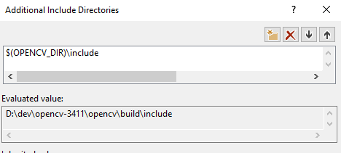
Troubleshoot: útvonal ellenőrzés
Ha valami nem működik, ellenőrizzük, hogy stimmel-e a környezeti változó
A könyvtárak között legyen “\”, de ne legyen dupla “\”

Slide 10
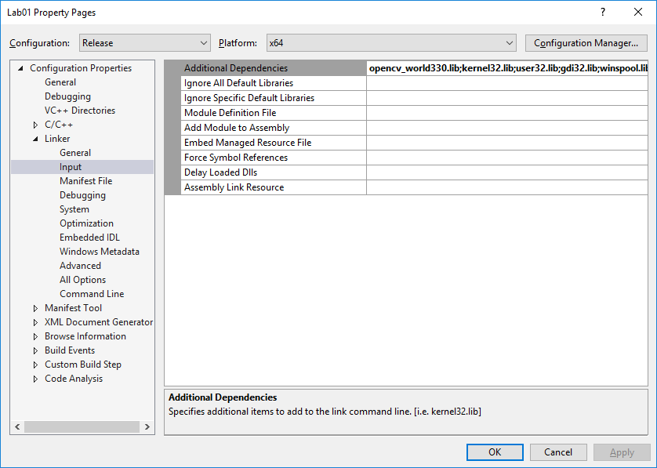
Library fájl
OpenCV veriónak megfelelő library file
pl. 3.3 → opencv_world330.lib; 3.4.11 → opencv_world3411.lib
Release: opencv_worldXXX.lib, Debug: opencv_worldXXXd.lib

Slide 11
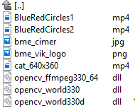
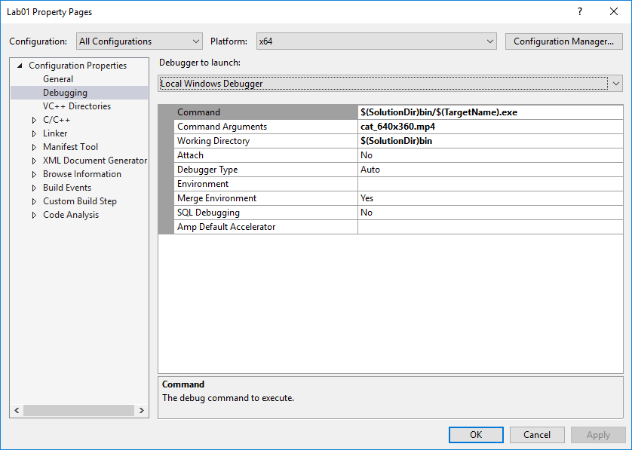
Debugging
Hozzuk létre a bin könyvtárat és másoljuk bele a média és dll fájlokat!
$(OPENCV_DIR)\x64\vc14\bin\*.dll
A working directoryn és a parancssori argumentumon nem szükséges módosítani

Slide 12
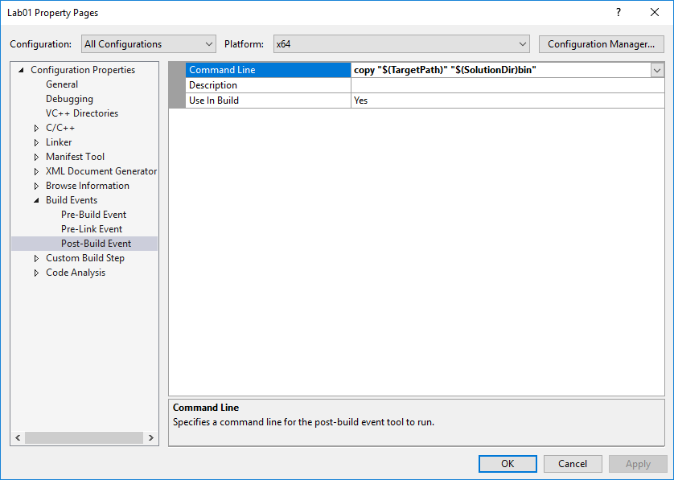
Exe automatikus másolása
Másolás a bin-be, ha nem VS-ből indítanánk a programot

Slide 13
Keretprogram
#include <iostream>
#include <chrono>
#include <opencv2/core.hpp>
#include <opencv2/videoio.hpp>
#include <opencv2/highgui.hpp>
#include <opencv2/imgproc.hpp>
int main(int argc, char* argv[]) {
cv::VideoCapture capture;
bool success = true;
if (argc < 2) {
success = capture.open(0);
}
else {
success = capture.open(argv[1]);
}
if (!success) {
std::cerr << "Unable to open video capture" << std::endl;
return 0;
}
// folyt kov.
}

Slide 14
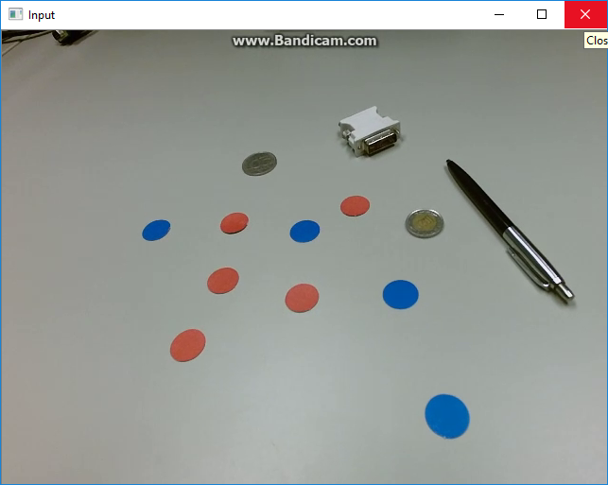
Keretprogram (cont’d)
cv::namedWindow("Input");
cv::namedWindow("Processed");
cv::Mat frame;
while (capture.read(frame))
{
//process(frame); // itt hívjuk a képfeldolgozó függvényeket
cv::imshow("Input", frame);
char key = static_cast<char>(cv::waitKey(1));
if (key == 27) { std::cout << "Exiting..." << std::endl; break; }
}
return 0;

Slide 15
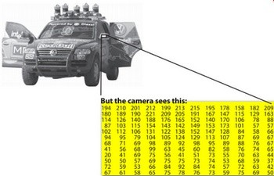
Kép konténer (Mat osztály)
N-dimenziós tömb
1-4 csatornás, char, short, int, float stb.
Referenciaszámlálás, header és adat különválasztása
cv::Mat A = Mat(n, m, CV_8UC1, cv::Scalar::all(0)); // header + memória allokálás
cv::Mat B = A; // új header, nincs adatmásolás
cv::Mat C = A(cv::Rect(3, 0, 8, height)); // meglévő régióra mutató header
C
A
B

Slide 16
cv::Mat átadás
Milyen színű lesz az eredmény?
Változik-e az eredeti kép?
Próbáljuk ki: cv::Scalar(255.0), cv::Scalar::all(255.0)
void test_passByValue(cv::Mat m)
{
m.setTo(cv::Scalar(255.0, 0.0, 0.0));
cv::imshow("Processed", m);
}

Slide 17
cv::Mat értékadás
Mi történik az eredeti képpel?
void test_copy(const cv::Mat& m) {
cv::Mat m_cpy = m;
// invert colors, v1
cv::Mat white(m.size(), m.type());
white = cv::Scalar::all(255.0);
m_cpy = white - m_cpy;
// invert colors, v2
//m_cpy = cv::Scalar::all(255.0) - m_cpy;
cv::imshow("Processed", m_cpy);
}

Slide 18
cv::Mat értékadás

Slide 19
cv::Mat másolás (klónozás)
void test_clone(const cv::Mat& m)
{
cv::Mat m_clone = m.clone();
// invert colors, v3
m_clone = ~m_clone;
cv::imshow("Processed", m_clone);
}

Slide 20
Elemenkénti feldolgozás
Hogyan hajtsuk végre ugyanazt a műveletet egy adott kép pixeleire?
Pl. globális fényerő, maszkolás, küszöbözés stb.
Többféle megoldás: iterátor, pointer a nyers adatra, foreach
A legtöbb műveletet OpenCV képfeldolgozó függvényekkel helyettesíthetjük
Szinte mindig gyorsabb lesz, mint a saját implementáció
(Az elemenkénti feldolgozás példakódjai csak a teljesség kedvéért szerepelnek itt, a feladathoz nem feltétlenül kellenek)

Slide 21
Elemenkénti feldolgozás: v1, v2
CV_Assert(m.type() == CV_8UC3);
unsigned char threshold = 128;
// v1: iterator
for (cv::MatIterator_<cv::Vec3b> it = m_clone.begin<cv::Vec3b>(), end = m_clone.end<cv::Vec3b>();
it != end; ++it)
{
(*it)[0] = (*it)[0] > threshold ? 255 : 0;
(*it)[1] = (*it)[1] > threshold ? 255 : 0;
(*it)[2] = (*it)[2] > threshold ? 255 : 0;
}
// v2: 2D index operator
for (int i = 0; i < m_clone.rows; ++i)
{
for (int j = 0; j < m_clone.cols; ++j)
{
cv::Vec3b pixel = m_clone.at<cv::Vec3b>(i, j);
pixel[0] = pixel[0] > threshold ? 255 : 0;
pixel[1] = pixel[1] > threshold ? 255 : 0;
pixel[2] = pixel[2] > threshold ? 255 : 0;
}
}

Slide 22
Elemenkénti feldolgozás: v3(.1, .2)
int nChannels = m.channels();
int nRows = m_clone.rows, nCols = m_clone.cols * nChannels;
// v3.1: pointer
if (m_clone.isContinuous()) {
nCols *= nRows;
nRows = 1;
}
for (int i = 0; i < nRows; ++i) {
uchar* p = m_clone.ptr<uchar>(i);
for (int j = 0; j < nCols; ++j) {
p[j] = p[j] > threshold ? 255 : 0;
}
}
// v3.2: continuous pointer
CV_Assert(m_clone.isContinuous());
uchar* p = m_clone.data;
for (int i = 0; i < nCols*nRows; ++i) {
*p++ = *p > threshold ? 255 : 0;
}

Slide 23
Elemenkénti feldolgozás: v4
m_clone.forEach<cv::Vec3b>([&threshold](cv::Vec3b& p, const int * position) -> void {
p[0] = p[0] > threshold ? 255 : 0;
p[1] = p[1] > threshold ? 255 : 0;
p[2] = p[2] > threshold ? 255 : 0;
});

Slide 24
OpenCV megoldás
cv::threshold(m_clone, m_clone, threshold, 255.0, cv::THRESH_BINARY);
Ugyanazt csinálja mint az előző fóliákon lévő kód, csak gyorsabb.
Tanulság: amire csak lehet használjunk beépített OpenCV függvényt

Slide 25
Keying
input
mask

Slide 26
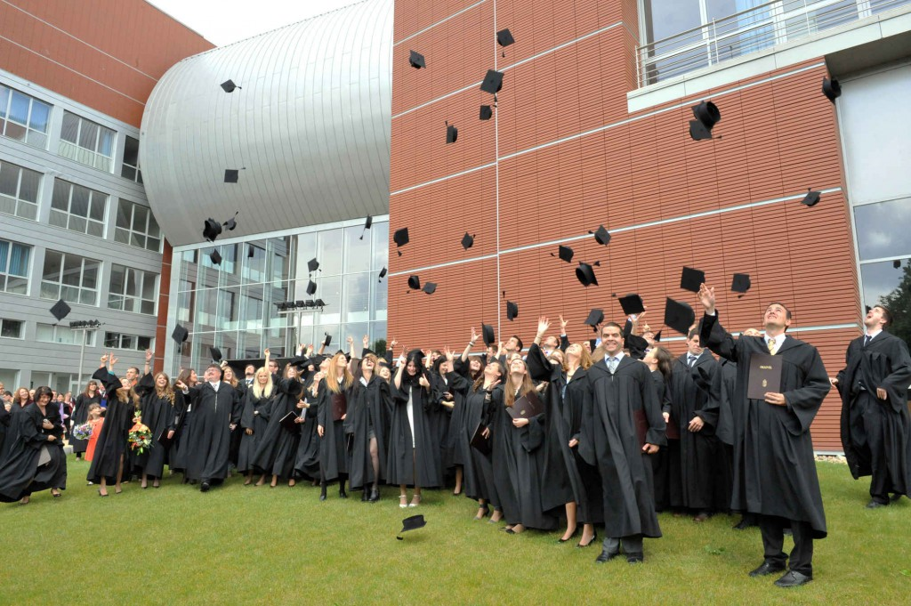
Kompozitálás
input
composited =
mask & input + ~mask & background
background

Slide 27
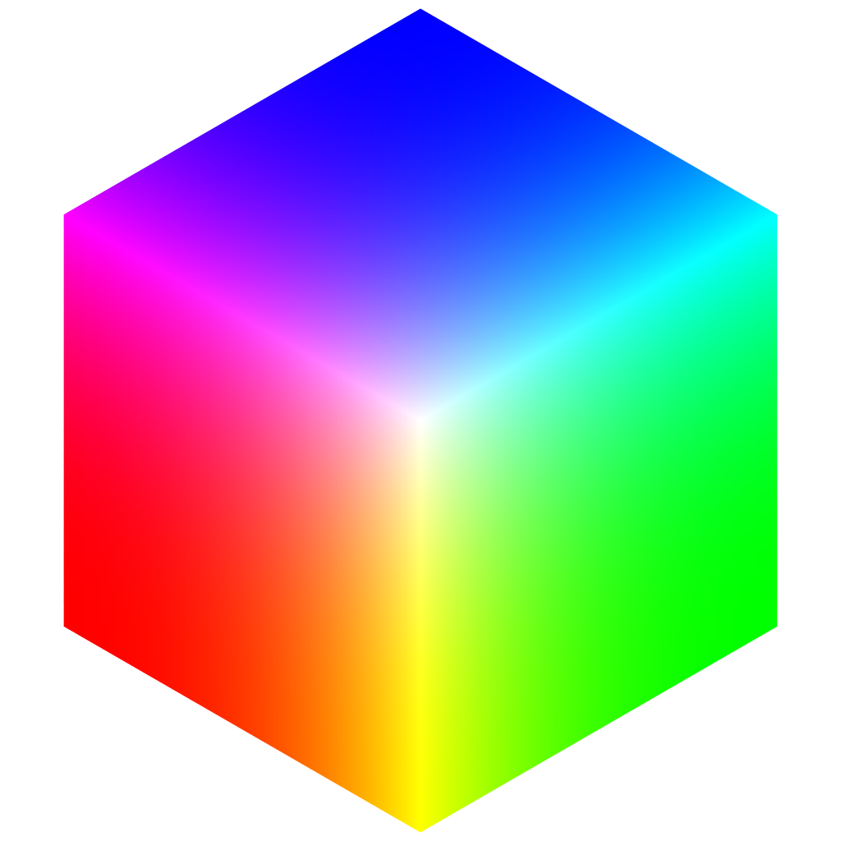
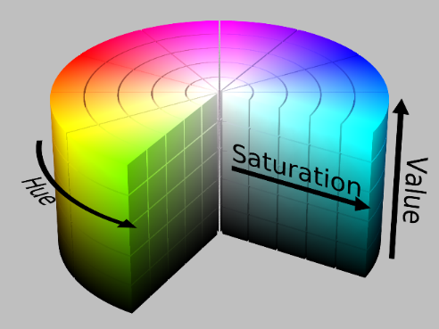
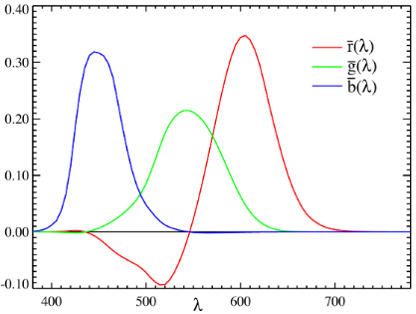
Színek megkülönböztetése
A feladat első része a marker detektálás
Különböztessük meg a markereket szín alapján!
Az RGB helyett más színtérben (pl. HSV) egyszerűbb
Piros
(megvilágítási viszonyokra invariáns!)
RGB
HSV

Slide 28
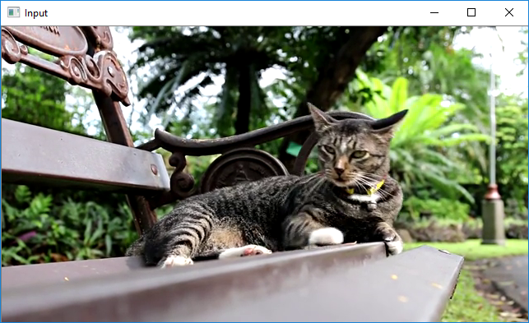
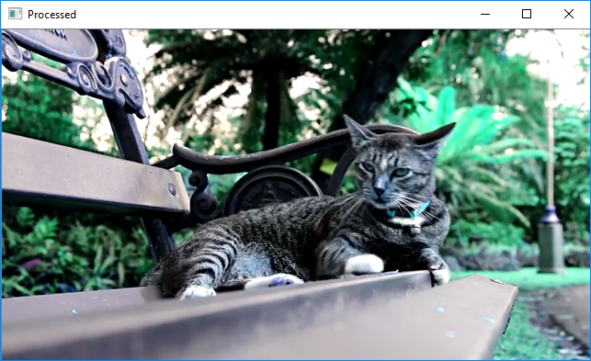
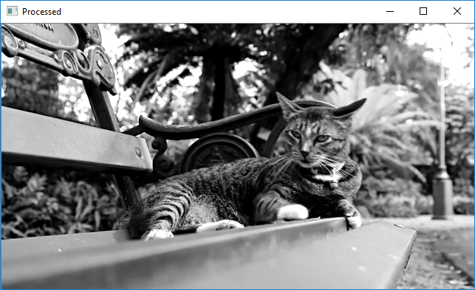
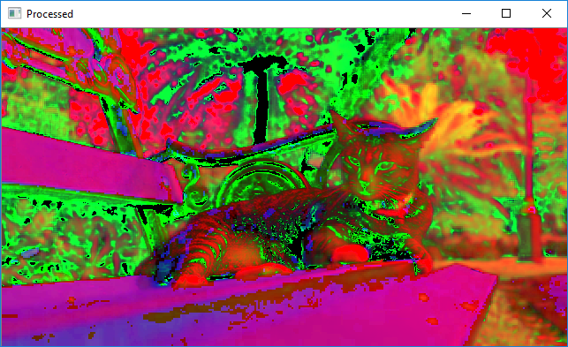
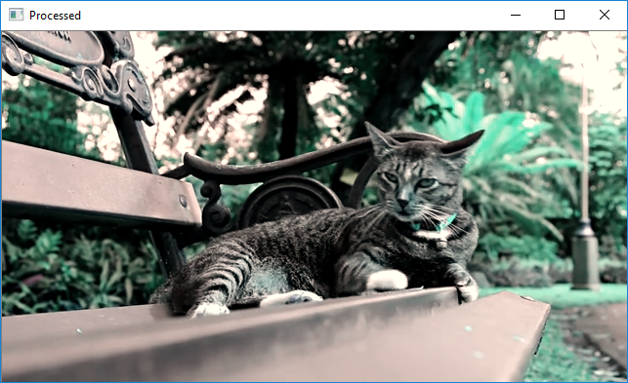
Színtérkonverzió
cv::cvtColor(inputMat, outputMat, mode, dstCn=0)
Minden lényeges színteret (is) támogat
Gépi látásban az egyik leggyakrabban használt mód a luminancia (grayscale) konverzió – mode=CV_BGR2GRAY (4.x: cv::COLOR_BGR2GRAY)
BGR
RGB
Grayscale
HSV
XYZ

Slide 29
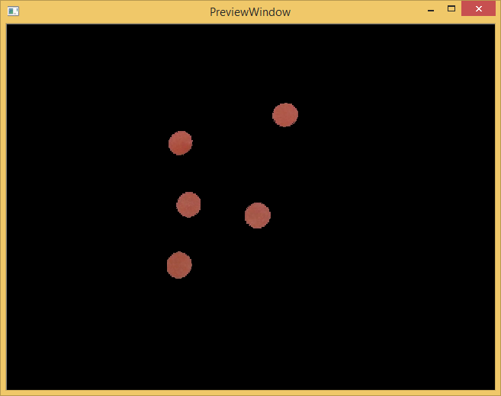
Feladat: HSV színleválasztás
HSV tartomány: ([0,179];[0,255];[0,255])
Segítség a hue vágáshoz:
kék: 100-110, piros: 0-10 (kb.)
Tipp: a szaturációt és a világosságot is
érdemes szűrni (markernek azt fogadjuk el,
ami élénk, világos piros / kék)
Küszöbözés:
inRange(input, lower_threshold, upper_thresold, output_mask)
A küszöbértékek is lehetnek többcsatornásak! (Tudunk egyszerre a 3 színcsatornára szűrni)
Pl: inRange(input, cv::Scalar(10,20,30), cv::Scalar(40,50,60), output_mask);
Az inRange kimenete (utolsó paraméter) egy maszk (fekete=0 vagy fehér=255 pixelek), ami hatékonysági okokból egycsatornás!

Slide 30
Éldetektálás
Alap operátorok (Sobel, Laplace) és bonyolultabb algoritmusok (Canny) is implementálva vannak
Általában grayscale képeken működnek
cv::Sobel(inputMat, outputMat, bitDepth, dx, dy, kernelSize)
A deriváló operátorok negatív értéket is adhatnak
Ha meg szeretnénk jeleníteni: cv::convertScaleAbs(in, out)
A deriválás (élkeresés) felerősíti a zajt
Általában célszerű előszűrni a képet: cv::GaussianBlur

Slide 31
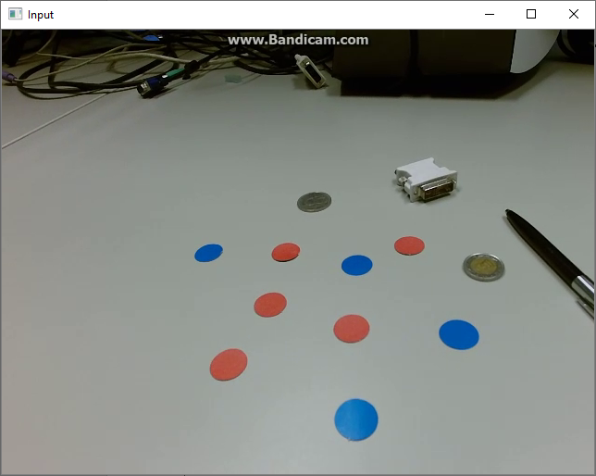
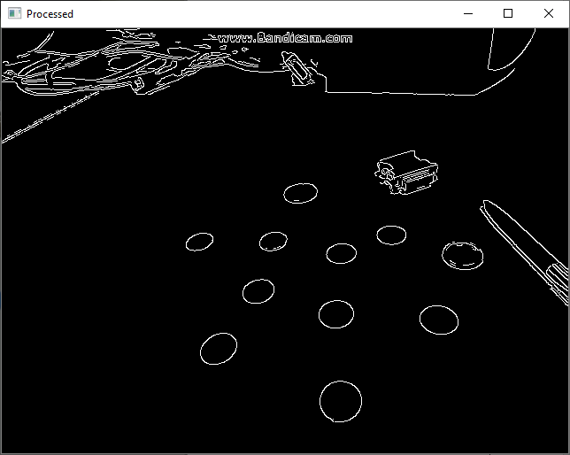
Canny éldetektálás, példa

Slide 32
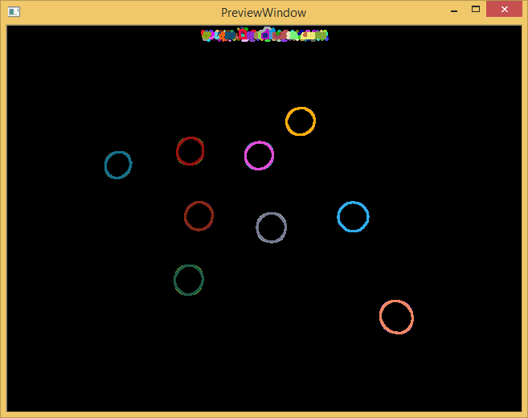
Kontúr detektálás
Próbáljuk ki színleválasztás után is!
cv::RNG rng(12345);
std::vector<std::vector<cv::Point>> contours;
// Előfeltétel: src 3-csatornás kép!
cv::Mat detectContours(const cv::Mat& src,
std::vector<std::vector<cv::Point>> &contours) {
cv::Mat result, canny_output;
int thresh = 100;
cv::Mat src_gray;
cv::cvtColor(src, src_gray, CV_BGR2GRAY);
std::vector<cv::Vec4i> hierarchy;
cv::Canny(src_gray, canny_output, thresh, thresh * 2, 3);
cv::findContours(canny_output, contours, hierarchy, CV_RETR_TREE,
CV_CHAIN_APPROX_SIMPLE, cv::Point(0, 0));
// eredmény megjelenítése
result = cv::Mat::zeros(canny_output.size(), CV_8UC3);
for (int i = 0; i< contours.size(); i++) {
cv::Scalar color = cv::Scalar(rng.uniform(0, 255), rng.uniform(0, 255), rng.uniform(0, 255));
cv::drawContours(result, contours, i, color, 2, 8, hierarchy, 0, cv::Point());
}
return result;
}

Slide 33
Szorgalmi feladat: kontúrok szűrése
Túl sok fals kontúrt találtunk, ez lassítja a további feldolgozást
Feltehetjük, hogy a marker nem túl kicsi, a kontúrokat minimális méret alapján lehet szűrni (pl. 100 pixel)
double cv::contourArea(contours, true)
Ha a második parameter true, akkor a terület előjeles, az előjel mutatja a kontúr körüljárási irányát
Érdemes csak az egyik irányt megtartani

Slide 34
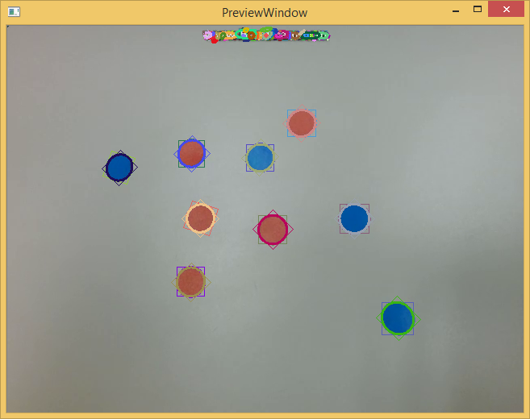
Befoglaló téglalap
cv::Mat fitRect(const cv::Mat& src,
const std::vector<std::vector<cv::Point>> &contours,
std::vector<cv::RotatedRect> &minRect) {
cv::Mat result;
minRect.resize(contours.size());
for (int i = 0; i < contours.size(); i++) {
minRect[i] = cv::minAreaRect(cv::Mat(contours[i]));
}
// eredmény megjelenítése
result = src.clone();
for (int i = 0; i< contours.size(); i++) {
cv::Scalar color = cv::Scalar(rng.uniform(0, 255), rng.uniform(0, 255), rng.uniform(0, 255));
cv::drawContours(result, contours, i, color, 1, 8, std::vector<cv::Vec4i>(), 0, cv::Point());
cv::Point2f rect_points[4]; minRect[i].points(rect_points);
for (int j = 0; j < 4; j++) cv::line(result, rect_points[j], rect_points[(j + 1) % 4], color, 1, 8);
}
return result;
}
main fv:
std::vector<cv::RotatedRect> minRect;
while(capture.read(frame)) {
resize(frame, resized, Size(640,480));
processed = detectContours(resized, contours);
processed = fitRect(resized, contours,
minRect);
imshow("PreviewWindow", processed);
// …

Slide 35
Szorgalmi feladat: Ellipszis illesztés
cv::Mat fitRect(const cv::Mat& src,
const std::vector<std::vector<cv::Point>> &contours,
std::vector<cv::RotatedRect> &minRect,
std::vector<cv::RotatedRect> &minEllipse) {
cv::Mat result;
minRect.resize(contours.size());
minEllipse.resize(contours.size());
for (int i = 0; i < contours.size(); i++) {
minRect[i] = cv::minAreaRect(cv::Mat(contours[i]));
if (contours[i].size() > 5) {
minEllipse[i] = cv::fitEllipse(cv::Mat(contours[i]));
}
}
// eredmény megjelenítése
result = src.clone();
for (int i = 0; i< contours.size(); i++) {
cv::Scalar color = cv::Scalar(rng.uniform(0, 255), rng.uniform(0, 255), rng.uniform(0, 255));
cv::drawContours(result, contours, i, color, 1, 8, std::vector<cv::Vec4i>(), 0, cv::Point());
cv::ellipse(result, minEllipse[i], color, 2, 8);
cv::Point2f rect_points[4]; minRect[i].points(rect_points);
for (int j = 0; j < 4; j++) cv::line(result, rect_points[j], rect_points[(j + 1) % 4], color, 1, 8);
}
return result;
}
main fv:
std::vector<cv::RotatedRect> minRect;
std::vector<cv::RotatedRect> minEllipse;
while(capture.read(frame)) {
resize(frame, resized, Size(640,480));
processed = detectContours(resized, contours);
processed = fitRect(resized, contours,
minRect, minEllipse);
imshow("PreviewWindow", processed);
// …
Szorgalmi: próbáljuk ki az ellipszist is a marker detektáláshoz

Slide 36
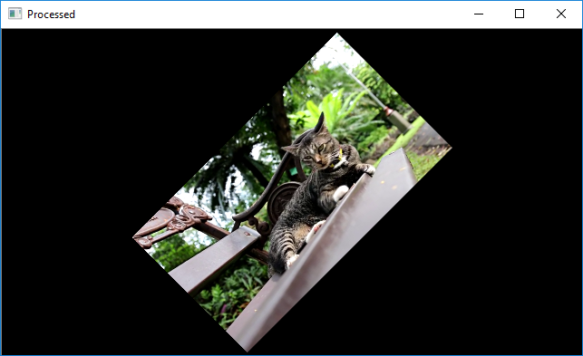
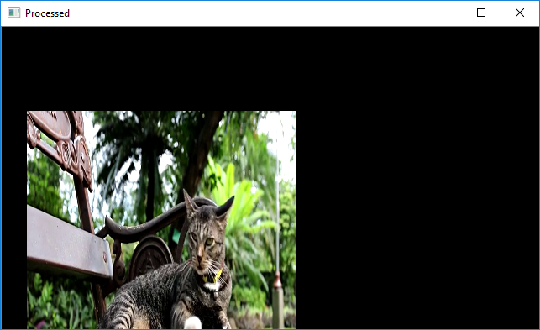
Affin transzformációk
cv::warpAffine(inputMat, outputMat, transformationMat, outputSize)
Transzformációs mátrix: 2x3
Eltolás, skálázás, elforgatás
cv::Mat_<float>(2,3) << 1,0,0, 0,1,0
cv::getRotationMatrix2D(center, angleInDegrees, scale)
+45° forgatás
eltolás + x-menti skálázás

Slide 37
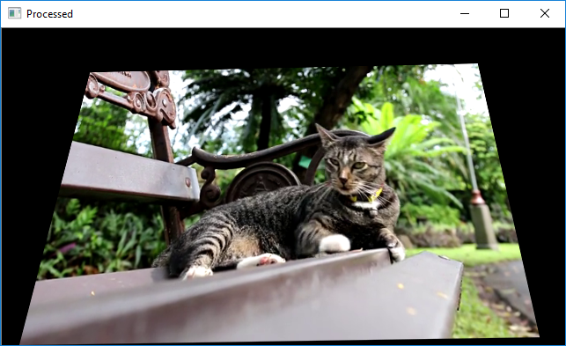
Perspektív transzformáció
Emlékeztető: nem párhuzamostartó
std::vector<cv::Point2f> inputPoints = {
cv::Point2f(0, 0),
cv::Point2f(m.cols-1, 0),
cv::Point2f(m.cols-1, m.rows-1),
cv::Point2f(0, m.rows-1),
};
std::vector<cv::Point2f> outputPoints = {
cv::Point2f(100, 50),
cv::Point2f(m.cols - 100, 40),
cv::Point2f(m.cols - 30, m.rows - 10),
cv::Point2f(20, m.rows - 1),
};
cv::Mat transformMat = cv::getPerspectiveTransform(inputPoints, outputPoints);
// m: a torzítandó kép; transformed: erre a képre kerüljön az eredmény
// transformMat: a torzítás transzformációs mátrixa
// transformed.size(): mi legyen a kimenet mérete, ez jellemzően a transformed mérete
cv::warpPerspective(m, transformed, transformMat, transformed.size());

Slide 38
Feladat: tegyünk képet a detektált markerekre
A kék és piros korongokra különböző képeket
Új kép pl.:
Mat overlay1 = imread("bme_cimer.jpg");
Mat overlay2 = imread("bme_vik_logo.png");
Tipp: maszk készítéshez kitöltött poligon rajzolás:
std::vector< std::vector<cv::Point> > polygons;
// polygons = …
cv::fillPoly(mask, polygons, Scalar(255, 255, 255))
Aritmetikai és logikai műveletek működnek!
M4 = ~M1 + (M2 & M3) - cv::Scalar::all(128);
A fillPoly egész típusú vektorokat vár, a téglalap illesztés float vektorokat ad vissza
cv::Mat(vector1).convertTo(vector2,cv::Mat(vector2).type())

Slide 39
Tipikus OpenCV fordítási hibák
Az OpenCV-ben többféle pont típus van (Point2i, Point2f...), ezek között nincs automatikus konverzió
Sajnos néha a gyakran együtt használt függvények be- és kimenetei nem kompatibilisek, konverzióra van szükség
Különbség van a vektor és a vektorok vektora között
Pl: a kontúr pontokból álló vektor, több kontúrt pontokból álló vektorok vektoraként ad vissza / vár bemenetként az OpenCV
Ellenőrizzük, hogy a felhasznált OpenCV függvény milyen paramétereket vár
https://docs.opencv.org/

Slide 40
Tipikus futási idejű OpenCV hibák
Ha kifagy a program, vagy furcsa OpenCV hibaüzenetet kapunk, ellenőrizzük, hogy
Többparaméteres műveletnél (pl. összeadás) a képek azonos méretűek
Többparaméteres műveletnél (pl. összeadás) a képek azonos típusúak: csatornaszám és elemtípus
Pl.: az inRange függvény maszkot ad vissza, amit hatékonysági okokból egycsatornás képként tárol. Konverzió három csatornásra: cv::cvtColor függvény.
A hibát produkáló OpenCV vagy fólián szereplő függvény hány csatornás képet vár (konverzió: cv::cvtColor)

